Slide 1
Français pour non francophones
Épisode 8 : s’habiller sans se ruiner

Slide 2
Par ici, p. 62
Aimez-vous la mode?
Où achetez-vous vos vêtements?
Achetez-vous parfois des vêtements usagés?
Avez-vous déjà fait du troc de vêtements?

Slide 3
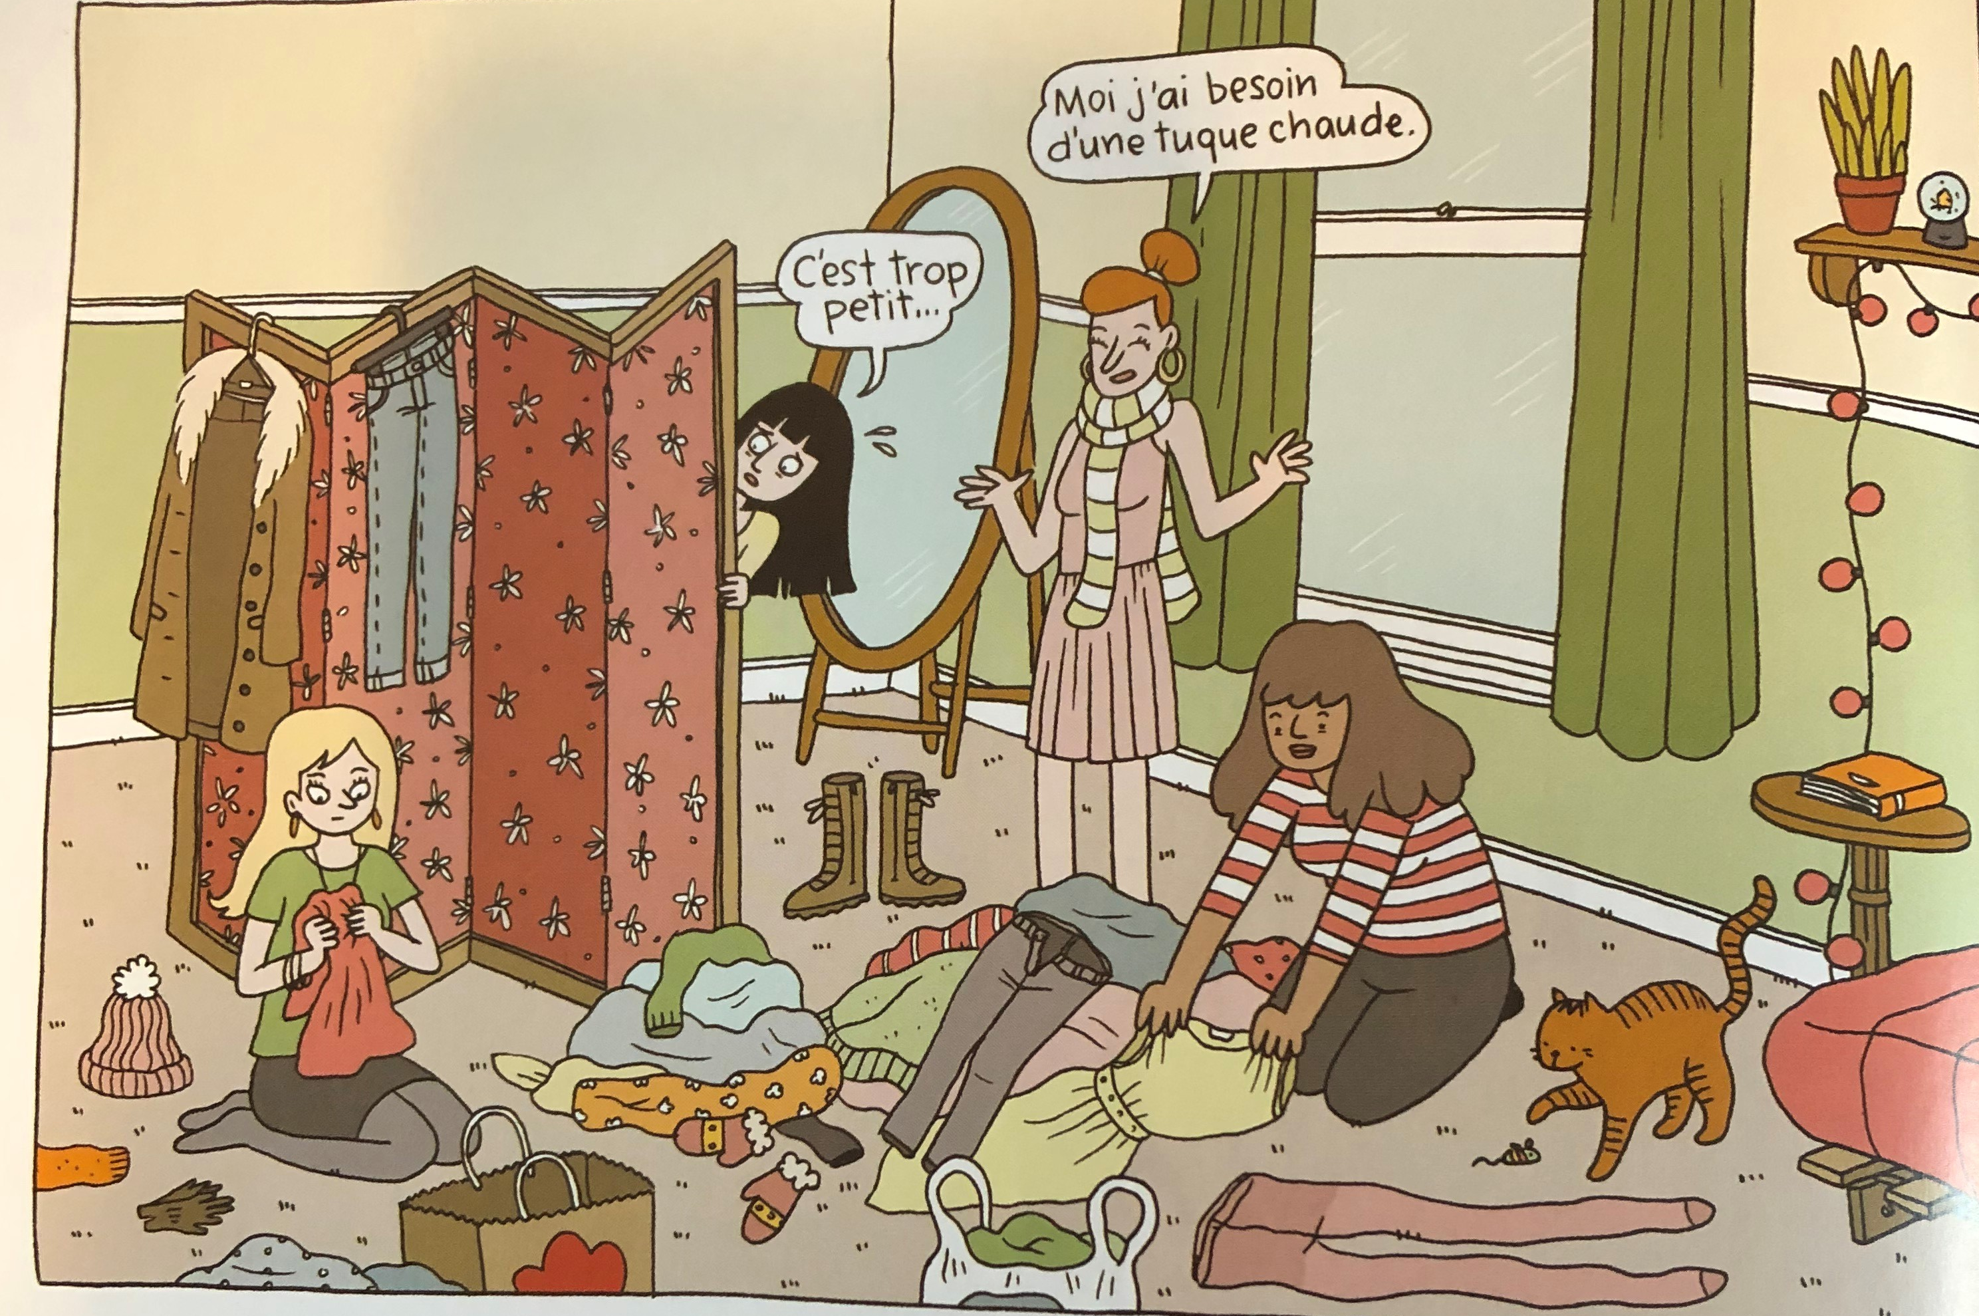
Exercices Par Ici
p. 63

Slide 4
Faite la description des vêtements de votre collègue
Vous avez trois minutes pour écrire une brève description des vêtements de la personne assise à côté de vous :
Ex. : Romy porte un pantalon noir, un chandail blanc et une veste rouge.
Chaque étudiant devra ensuite lire la description qu’il a écrite à voix haute.

Slide 5
Les tailles des vêtements
Extra small (XS) = Très petit (TP)
Small (S) = Petit (P)
Medium (M) = Moyen (M)
Large (L) = Grand (G)
Extra large (XL) = Très grand (TG)

Slide 6
La formation de l’adjectif féminin
Généralement, pour former l’adjectif féminin, on ajoute un e à l’adjectif masculin.
Parfois, la prononciation est identique.
Ex. : bleu/bleue, noir/noire…
Parfois, la prononciation est différente.
Ex. : grand/grande, gris/grise, petit/petite, brun/brune…
Les adjectifs qui se terminent déjà par un e au masculin ont la même forme au masculin et au féminin.
Rouge/rouge, orange/orange, rose/rose…
Il existe beaucoup d’autres façons de former l’adjectif féminin.
Ex. : beau/belle, long/longue, blanc/blanche, doux/douce, neuf/neuve…
Utiliser le dictionnaire pour vous aider : https://usito.usherbrooke.ca/

Slide 7
C’est + adjectif masculin
L’adjectif est toujours au masculin singulier avec c’est.
Ex. : c’est beau…
Ex. : c’est doux…
Ex. : c’est grand…
Ex. : c’est cher…

Slide 8
Le conditionnel présent
Verbe AIMER :
Verbe FINIR :
J’aimerais
Tu aimerais
Il aimerait
Nous aimerions
Vous aimeriez
Ils aimeraient
Je finirais
Tu finirais
Il finirait
Nous finirions
Vous finiriez
Ils finiraient

Slide 9
Le conditionnel
Un verbe au conditionnel peut exprimer :
Une condition : si je gagnais à la loterie, je m’achèterais une maison.
Une demande polie : j’aimerais que vous me donniez le travail rapidement.
Un fait hypothétique : nous pourrions manger, mais le réfrigérateur est vide.
Une supposition : il pourrait attraper le rhume.

Slide 10
Les adverbes trop et pas assez
Les adverbes trop et pas assez se placent devant l’adjectif.
Ex. : La jupe est trop longue.
Ex. : Ton manteau n’est pas assez chaud.
Attention : ne pas dire « pas assez petit », dire « trop grand ».

Slide 11
Les déterminant démonstratifs
On utilise les déterminants démonstratifs pour montrer quelque chose ou quelqu’un.
Ce (+ masculin avec consonne) : ce manteau, ce chandail
Cet (+ masculin avec voyelle ou h) : cet imperméable, cet habit
Cette (+ féminin) : cette robe, cette jupe
Ces (+ pluriel, masculin ou féminin) : ces mitaines, ces gants
On peut utiliser là et ci pour indiquer une opposition ou une précision.
Ex. : Ce manteau-là est bleu. Cette jupe-ci est rouge.

Slide 12
Le jeu de l’oie
Placez-vous en équipes de deux. En grand groupe, nous tirerons les dés. Discuter du sujet écrit dans la case sur laquelle vous tombez en utilisant le conditionnel.
Pour tirer les dés:
https://www.de-en-ligne.fr/

Slide 13
Devoirs
Pas de test 1 au cours 6 (il est déplacé au cours 8, 18 mars).
Finir l'épisode 8 à la maison (faire les exercices audios aussi).
Faire les exercices sur le conditionnel présent sur LÉA et se corriger.
Prochain cours sur ZOOM.

